Slide 1

Komunikace ve škole
Mgr. Lenka Ďulíková Učo: 386350

Slide 2
Co můžeme říct o komunikaci?
…
(Co pro vás znamená komunikace a jak ji vnímáte?)

Slide 3
Komunikace
„…je procesem tvorby společného chápání a interpretování myšlenek, názorů a pocitů mezi dvěma a více jednotlivci“ (Palmer,Weaver)
„…jednáním, jehož cílem z hlediska komunikátora je přenos sdělení jedné či více osobám prostřednictvím symbolů..“ (Kunczik)

Slide 4
Komunikace
prostředek VaV
zprostředkovává vztahy a činnosti
proces vzájemného dorozumívání - sdělování informací
verbální komunikaci: slovem, písmem – obsah… „co říkáme“
neverbální komunikaci: gesty, mimikou, postojem…
paralingvistická složka – citové zabarvení, emoce vyslovovaných zvuků… „jak říkáme“

Slide 5
Efektivní vyjadřování VK
Co? = obsah sdělení
co chcete říci, věcná podstata…
Jak? = forma sdělení
aby vám každý co nejlépe porozuměl, aby nedošlo ke zkreslenému/nesprávnému porozumění
stručně (středně) - jasně (logicky, postupně) - srozumitelně (odbornost? AJ?...)
Komu? = adresát
Proč? = vlastní účel sdělení, důvod proč komunikuji
čeho chci dosáhnout, proč danou věc říkáme, proč s ním o dané věci komunikujeme, co má být výsledkem?
+ ZV

Slide 6
3 ZÁKLADNÍ KOMUNIKAČNÍ AXIOMY
(PAUL WATZLAWICK)
Nelze nekomunikovat – i odmítnutí vyslat nebo přijmout sdělení komentuje vztah lidí
Dvě úrovně komunikace - fce: obsahová a vztahová (jde-li o žádání, nařizování, zakazování…)
Vždy dochází ke zkreslení
- co mělo být sděleno / jak tomu druhý skutečně rozuměl

Slide 7
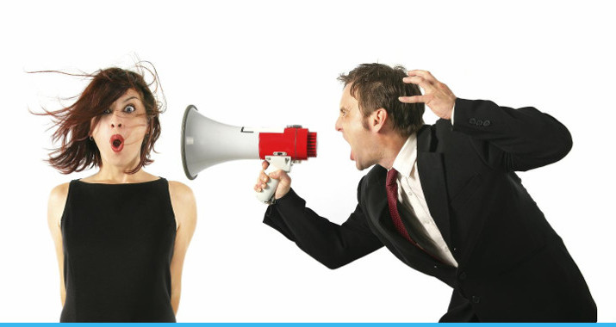
Komunikace
vyslání informací komunikátorem, jež zprostředkovává určitý obsah (sdělení)
reakce na sdělení podle způsobu, jakým vnímá obsah přijatého sdělení

Slide 8
Komunikační bariéry
brání EK
hluk, jazyk, stres, představa a zaujatost, zkreslení, okamžitý osobní stav…
Jaká bariéra pro vás důležitá?...pro děti..?

Slide 9
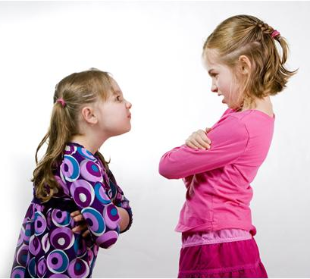
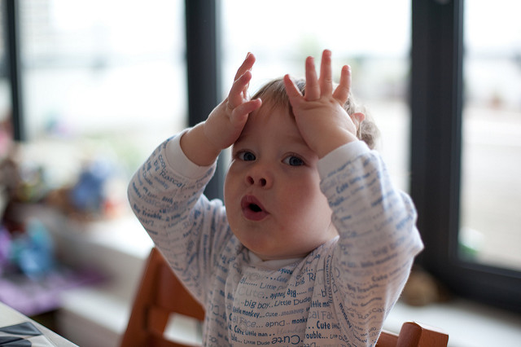
Neverbální komunikace
obličej - mimika
oční kontakt
pohyby rukou – gesta
pohyby těla – kinezika
charakteristika řeči – paralingvistika
doteky – haptika
postoj těla - posturika
prostřednictvím předmětů
práce s prostorem, vzdálenost – proxemika

Slide 10
Problematika
oči (výš = autoritativní, níž = submisivní)
různé haptické zóny (kultura)
senzitivita kůže (problémy s doteky – přecitlivělost, neuspokojenost, frustrace, akutní bolest, autisté) x zvýšená potřeba (staří lidé, děti, chronická bolest)
„nepřátelský postoj“ (ruce v bok, překřížení končetin, ruce v pěst…)
znaková řeč ☺
SP obtíže (mrkání, tiky…)

Slide 11
Zakončení předmětu ☺
Esej: „V mé profesi asistenta pedagoga“
1 A4
Times New Roman 12
Řádkování 1,5
386350@mail.muni.cz - Mgr. Lenka Ďulíková

Slide 12
Aktivita:
„V mé profesi asistenta pedagoga“
Moje silné stránky (přednosti), které usnadňují práci: | Moje slabé stránky (nedostatky), které znesnadňují práci:
Příležitosti, které zlepšují práci: | Hrozby, které mě v práci ohrožují/znesnadňují práci:

